Slide 1

PREFEITURA DE GUARULHOS SECRETARIA DE EDUCACAO
TERMO DE ADITAMENTO N° 01
MODAUDADT^ ^{DE}.^{C}“^{LABORA}CAO N" 002624/202 l-SESE-RPP
»«■“ I Educate Infantil - Creche
IS ' COLABORACAO N" 002624/2021-SESE-RPP
PROCFSSO ^{N}" ^{UI ,M)2}«M/2021-SESE-RPP
PROCESSO ADMINISTRATIVO: 36.846/2021
PART,OPES: Meniclp,. d, _{Gu}„_{ulho}, „ Associafio Cu,_{U}„l Orn.mU.i. SI. do,. Ba.au - Laid SESE-RPP, de ' °^{: Prorro}8ª9ª° ^{do Ter}mo de Colaborafdo N° flll2f)24?a2I-
^{Pd}° ^{S}“^{ra}™ ““«ª° - ARx Vim* de ™ coi.fom.id.de com o eon,0^1^,T Admiuid.rativo citado.
TERMO DE ADJTAMENTO naTnrn™ ^{063/}2021-SE, Artigo 40; III e § 1°; "a", efetuam o presente
RPP, de 01/01/2023 a 31/12/2023 e promoter a^dtauT, I'"™ ^ ^{C}°^{labora}«ª° ^{N}° °<>2624/2021-SESE-comido na Portaria n* 277/2022, de 06 de dezembro de 2022 SnfoSegur ^ ^ '**'*'* ^ ^{PCT}
^{pura;}^ -2 - \ ila Bernardino - Guarulhos/SP - CNPJ 04 963 425/0002 3S
Art r - As cldusulas e subclausuias adiante passam a vigorar com a seguinte reda_{f}ao:
CLAUSULA SEGUNDA - DA VIGENC1A
2.GA presente parceria vigorar* por mais 12 (doze) meses, de 01/01/2023 a 31/12/2023 admitida s_{Ua} prorro_{g}a₉ao, per meio de aditamento, nos termos do Artigo 9-. paragrafo 3= da Ponaria 0S2" com as futuras alterafdes que se fizerem necessarias.
CLAUSULA TERCEIRA - DAS UNIDADES ESCOLARES
3^{A}1°NOM^{N}F^{Z}^AO Cm fUnCi0nament0 Uma unidflde esco'ar com as seguintes caracteristicas-
3.1. NOME. Associa^o Cultural Comunitaria S3o Joio Batista - Unid III.
3.2. EXDEREt; O: Rua Itapuras, 272 - Vila Bernardino - Guarulhos / SP
TT '^{14 (Carg}‘ ^{h}°™ª * "> - to - tom. did™,, undo 71 _{VIgas de}
bergario 1 e/ou II e 43 vagas de maternal.
IT “ ATEND1MENTO: Edoc.fito BSsic. / Ed„c,_{t}«o infiti] - Creche.
3.5. FAIXA ETAR1A: ATE 3 (TRES) ANOS E 11 MESES
^oTrs?45^ M^{CAPITA}”^{: RS ?28}’^{30 (SeteCem}°^{S 6 Vfnte £ 0it}° ^{reais e} centavos) por vaga.
3 7vl.or ' ^{qUaren}‘ª ' ^{dnC}° ^{rCaiS) P}°^{r Cri3nfa atendida em ber}^^{io 1} e/ou II-
₃ ₈‘ vunl * ¹⁰°-^{42U0 fcem mil}’ quatrocentos e vinte e um reals e vinte centavos).
u n_{h}el _{r}L^X_{R}S ₈₁M3^{RESCIM}° ^{PARA CUSTEAR LOCA}<*°= » ^.500.00 (quatro mil.
5 ₀ ^{1PTL RS 815}-¹³ <°itocentos e qmnze reals e treze centavos) - (em PARCEL AS)
3.9. VALOR DO REPASSE QLADR.MESTRAL: R$ 40,.684.80 ,,„aJ.e L e um *1___«
oitenta e quatro reais e oitenta centavos). seiscemos e

Slide 2

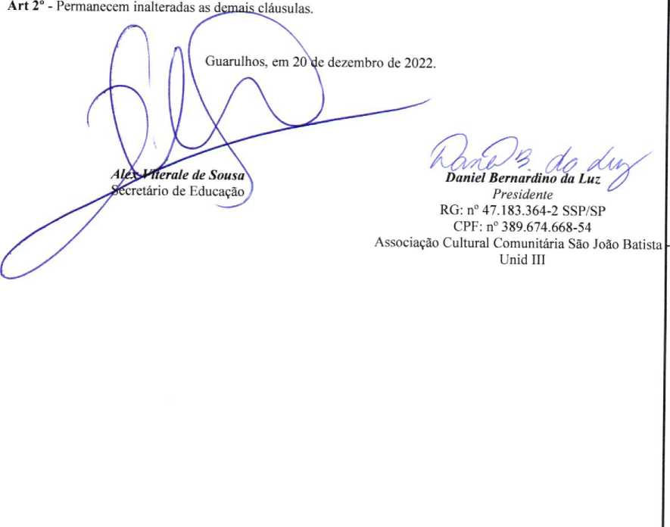
Rubrica | FIs.
Classif. P.A. | N°
3.10. VALOR DO REPASSE QIJADRIMESTRAL (Liberado cm Maio e Setembro — conforms art. 29, paragrafo 2°, da Portaria n° 063/2021-SE - com acrescimo de 50% do valor correspondents a 01 mes): R$ 451.895,40 (quatrocentos e cinquenta e um mil, oitocentos e noventa e cinco reais e quarenta centavos), sendo o contido dentro deste valor: RS 401.684,80 (quatrocentos e um mil, seiscentos e oitenta c quatro reais e oitenta centavos) - correspondente ao subsidio paramanutenpao da unidade escolar e RS 50.210,60 (cinquenta mil, duzentos e dez reais e sessenta centavos), assim distribuidos: 20% para aquisigao de bens permanentes correspondente a RS 10.042,12 (dez mil e quarenta e dois reais e doze centavos) e a diferenga correspondente a RS 40.168,48 (quarenta mil, cento e sessenta e oito reais e quarenta e oito centavos), para demais despesas, conforme quadro abaixo:
- _----- | 2023
Repasse | Maio | Setembro
Permanente | R$ 10.042.12 | R$ 10.042.12
Consume | RS 40.168,48 | RS 40.168.48
3.11. VALOR DO TERMO DE COLABORAf^AO: RS 2.616.516,08 (dois milhoes, seiscentos e dezesseis mil, quinhentos e dezesseis reais e oito centavos), sendo para o exercicio de 2023 o valor de R$ 1.369.257,16 (um milhao, trezentos e sessenta e nove mil, duzentos e cinquenta e sete reais e dezesseis centavos).
3.12. DOTACAO ORNAMENTARIA:
Os recursos financeiros encontram respaldo no orgamento anual, nos tennos confirmados peto Ordenador da Despesa, onerando as seguintes dotagdes orgamentdrias:
N° 1480-0810.1236500062.035.01.2100000.335039.005 N° 1482-0810.1236500062.035.01.2100000.445039.005

Slide 3

ANEXO RP-09 - REPASSES AO TERCEIRO SETOR - TERMO DE CIENCIA E DE NOTIFICAQAO - TERMO DE COLABORAQAO/FOMENTO (redagao dada peta Resolugao n° 11/2021)
ORGAO/ENTIDADE PUBLICO (A): Municipto de Guarulhos / Secretaria da
ORGANIZACAO DA SOCIEDADE CIVIL PARCEIRA: Associate Cultural Comunitaria Sao Joao Batista - Unid III
TERMO DE COLABORAQAO/FOMENTO N° (DE ORIGEM): 002624//2021-SESE-RPP
OBJETO. Colaboragao Tecnica e Financeira visando disciplinar os esforcos conjuntos a serem realizados pelo Municlpio e peta tnstituigao para o desenvolvimento complementer da educagao publica e gratuite presteda pete Rede Municipal de Guarulhos, na modalidade Educagao Basica / Educacao Inf anti! - Creche.
VALOR TOTAL DO AJUSTE: R$ 2.616.516,08
Pelo presente TERMO, nos, abaixo identificados:
1 ■ Estamos CIENTES de que:
a) o ajuste acima referido e seus aditamentos / o processo de prestagao de contas, estara(ao) sujeito(s) a analise e julgamento pelo Tribunal de Contas do Estado de Sao Paulo, cujo tramite processual ocorrera pelo sistema eletronico;
b) poderemos ter acesso ao processo, tendo vista e extraindo copias das manifestagoes de interesse, Despachos e Decisoes, mediante regular cadastramento no Sistema de Processo Eletronico, conforme dados abaixo indicados, em consonancia com o estabelecido na Resolugao n° 01/2011 do TCESP;
c) alem de disponiveis no processo eletronico, todos os Despachos e Decisoes que vierem a ser tornados, relativamente ao aludido processo, serao publicados no Diario Oficial do Estado, Caderno do Poder Legislative, parte do Tribunal de Contas do Estado de Sao Paulo, em conformidade com o artigo 90 da Lei Complementar n° 709, de 14 de janeiro de 1993, iniciando-se, a partir de entao,
a contagem dos prazos processuais, conforme regras do Codigo de Processo Civil;
d) as informagoes pessoais do(s) responsavel(is) pelo org3o concessor e entidade beneficiaria, estao cadastradas no modulo eletronico do “Cadastro Corporativo TCESP - CadTCESP”, nos termos previstos no Artigo 2° das Instrugoes n° 01/2020, conforme “Declaragaofoes) de Atualizagao Cadastral” anexa (s);

Slide 4




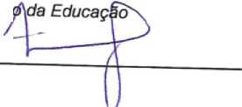
2. Damo-nos por NOTIFICADOS para:
a) O acompanhamento dos atos do processo ate seu julgamento final e consequente publicagao;
b) Se for o caso e de nosso interesse, nos prazos e nas formas legais e regimentals exercer o direito de defesa, interpor recursos e o que mais couber.
LOCAL e DATA: Guarulhos, 28 de dezembro de 2022.
AUJORIDADE MAXIMA DO ORGAO PUBLICO PARCEIRO-
Nome: Gustavo Henric Costa Cargo: Prefeito CPF: 313,006.468-02
ORDENADOR DE DESPESA DO ORGAO PUBLICO PARCEIRO:
Nome: Alex Viterale de Sousa Cargo: Secret£rio de Educagao CPF: 373.406.318-36
AUTORIDADE MAXIMA DA ENTIDADE BENEFICIARIA:
Nome: Daniel Bernardino da Luz Cargo: Pnesidente CPF: 389.674.668-54
ResponsAveis que assinaram nfrjn
ite e/ou Parece/Corlclusivn-
PELO ORGAO PUBLICO PARC^IR
w
Nome: Alex Viterale de Soufa Cargo: Secretario de Educagao CPF: 373.406.318-36 Assinatura:
Responsaveis que assinaram o aiuste e/ou _{D}restarih PE LA ENTIDADE PARCEIRA: ^
Nome: Daniel Bernardino da Luz
Cargo: Presidente CPF: 389.674.668-54 Assinatura:____
Demais Responsaveis-
^{Af6K dC} —> a
Nome: F&bia Apamcida (Costa
WF°333^^8^{n}l^^{d}?^{agS}° ' ^{Term0 de} Colaboragao
Assinatura: /-----Ty
Pastas «" atos iegais e adminislrativos.
Nome. Maria Angela Gianetti
Cargo: Diretora do Departament'ode Planejament
CPF. 011.239.688-70 A A
Assinatura: ^

